Slide 1
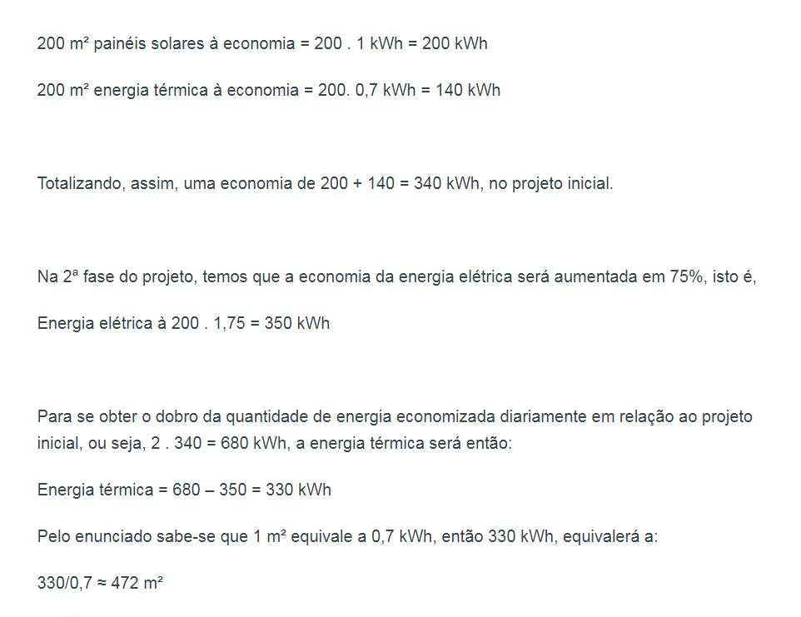
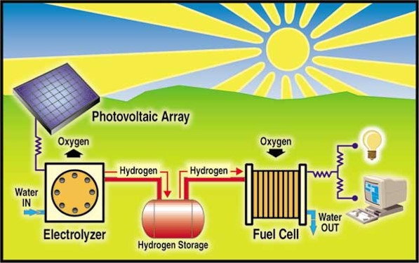
Oficina Pedagógica do Diagrama de Gowin
Piúma-ES, abril de 2018
ESTUDANDO PARA O ENEM DE FORMA INVERTIDA
Assunto: ENERGIA SOLAR
Aluno: Carlos Emanuel e Thalis Sangali
Série: 2° ano | Turma: M03 | Turno: matutino
Professor: Lucas A. Xavier
EEEFM Profª Filomena Quitiba - lucas.perobas@gmail.com
Domínio Conceitual
Domínio Metodológico
Filosofia:
Estudando para o ENEM de forma Invertida
Questão básica
Para se obter o dobro da quantidade de energia economizada diariamente, em relação à primeira fase, a área total dos painéis que geram energia térmica, em metro quadrado, deverá ter o valor mais próximo de:
Asserções de valor (Conclusão): A atividade que realizamos trouxe benefícios, pois ajuda na aprendizagem da física. Queremos que nosso trabalho seja divulgado na escola. Ficou mais fácil de entender todo o processo de uma boa preparação. O diagrama V ajuda e auxilia no estudo para o ENEM.
Teoria: Física
Princípios:
Tipo de captação de energia luminosa proveniente do sol;
Maior parte da energia solar está na forma de luz visível e luz ultravioleta ;
Responsável por grande parte da energia renovável disponível na terra;
A energia solar é considerada uma fonte de energia limpa e renovável, pois não polui o meio ambiente e não acaba.
Asserções de conhecimento:
Percebemos a importância dos conceitos da física, envolvidos na questão do Enem através desta questão.
Portanto, é a letra C.
Interpretações: Foi consenso que os desafios são grandes na preparação para o Enem, pois requer dedicação e resiliência.
Transformações: Analisando a conta abaixo.
Conceitos:
Energia Luminosa proveniente do Sol.
Competências e habilidades
Competência III - Selecionar, organizar, relacionar, interpretar dados e informações representados de diferentes formas para tomar decisões e enfrentar situações - problema.
Habilidade 20 – Utilizar leis físicas para interpretar processos naturais e tecnológicas que envolvem trocas de calor, mudanças de pressão e densidade ou interações físicas que provoquem movimentos de objetos.
Registros / Dados:
Mapa Mental
Evento:
ENEM: 2017 | Questão: 176 | Cinemática: Energia Solar
A energia solar vai abastecer parte da demanda de energia do campus de uma universidade brasileira. A instalação de painéis solares na área dos estacionamentos e na cobertura do hospital pediátrico será aproveitada nas instalações universitárias e também ligada na rede da companhia elétrica distribuidora de energia. O projeto inclui 100 m² de painéis solares que ficarão instalados nos estacionamentos, produzindo energia elétrica e proporcionando sombra para os carros. Sobre o hospital pediátrico serão colocados aproximadamente 300 m² de painéis, sendo 100 m² para gerar energia elétrica utilizada no campus, e 200 m²para geração de energia térmica, produzindo aquecimento de água utilizada nas caldeiras do hospital. Suponha que cada metro quadrado de painel solar para energia elétrica gere uma economia de 1 kWh por dia e cada metro quadrado produzindo energia térmica permita economizar 0,7 kWh por dia para a universidade. Em uma segunda fase do projeto, será aumentada em 75% a área coberta pelos painéis solares que geram energia elétrica. Nessa fase também deverá ser ampliada a área de cobertura com painéis para geração de energia térmica.

